Slide 1

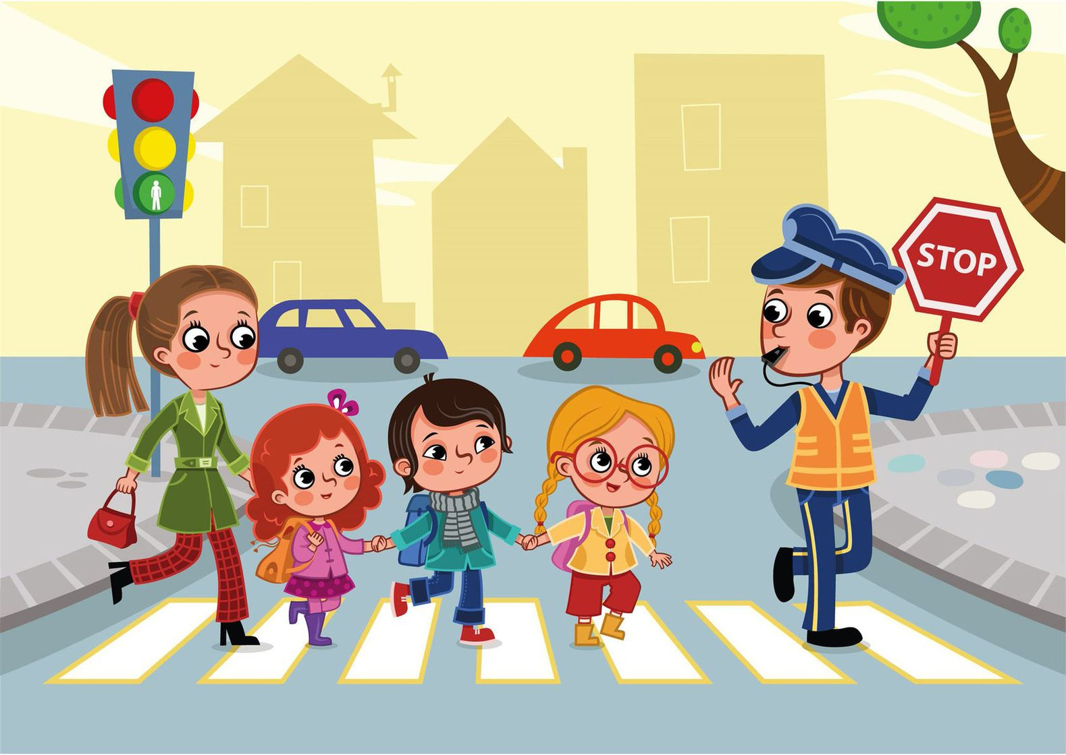
«Пешеходный переход»
Презентация к НОД по формированию целостной картины мира (Познавательное развитие) для детей
II - младшей группы

Slide 2

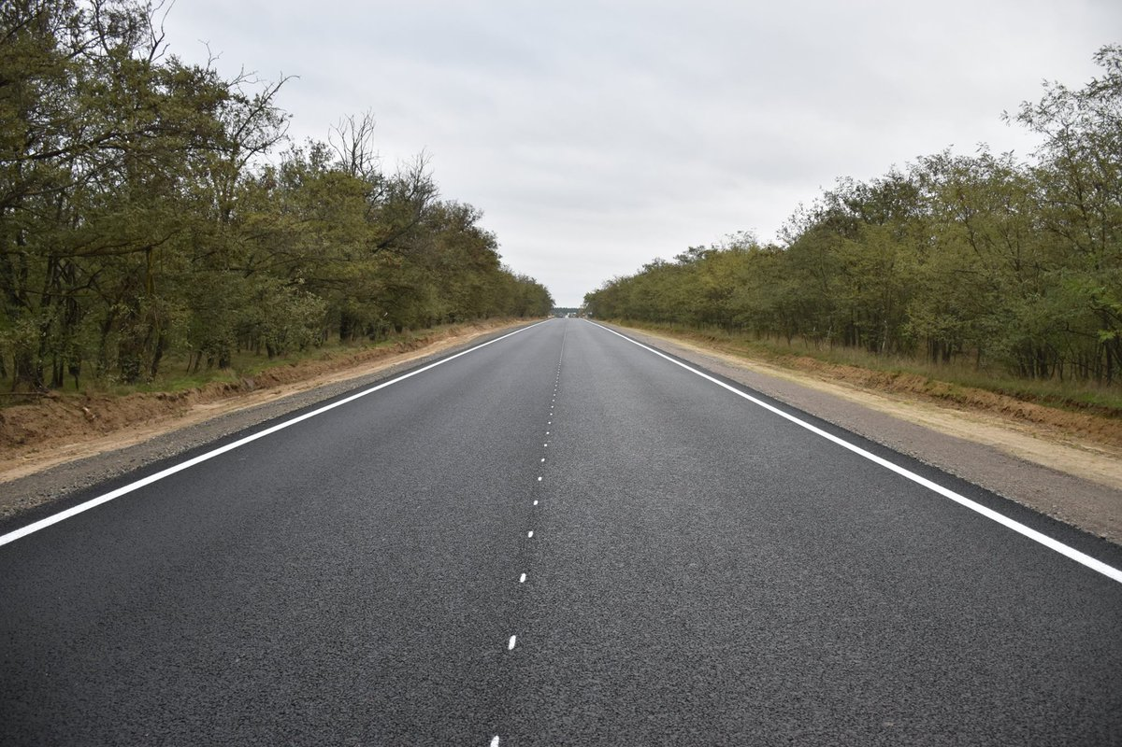
Широкая дорога−это проезжая часть

Slide 3


И едут по ней машины

Slide 4
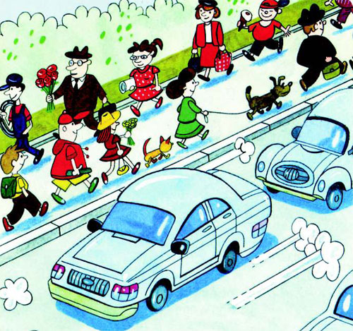
А эта узкая дорожка− тротуар. По нему ходят люди. Людей называют пешеходами

Slide 5

Полосатая лошадка вам подскажет на пути, где дорогу перейти…(Пешеходный переход – «Зебра»)

Slide 6
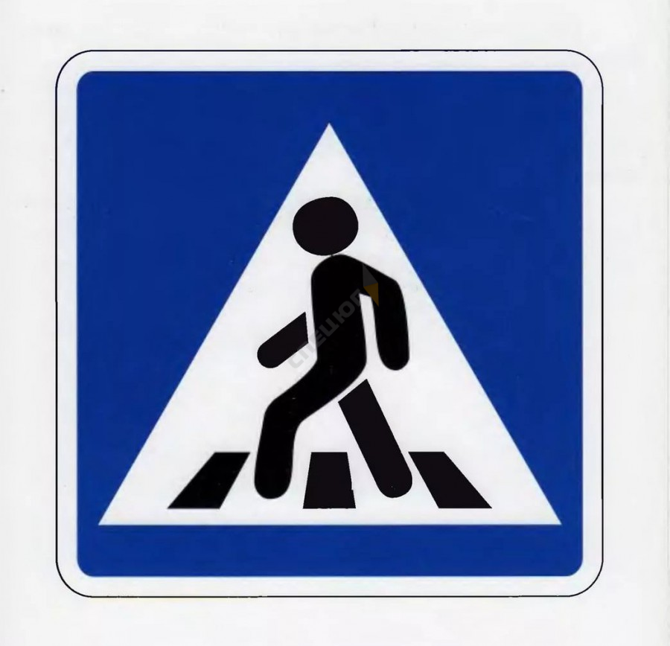
На пути ребят – дорога,
Транспорт ездит быстро, много.
Светофора рядом нет,
Знак дорожный даст совет.
Надо, чуть вперёд пройти, там где «Зебра» на пути.
«Пешеходный переход» – можно двигаться вперёд.

Slide 7
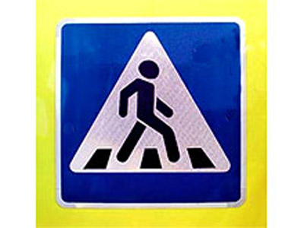
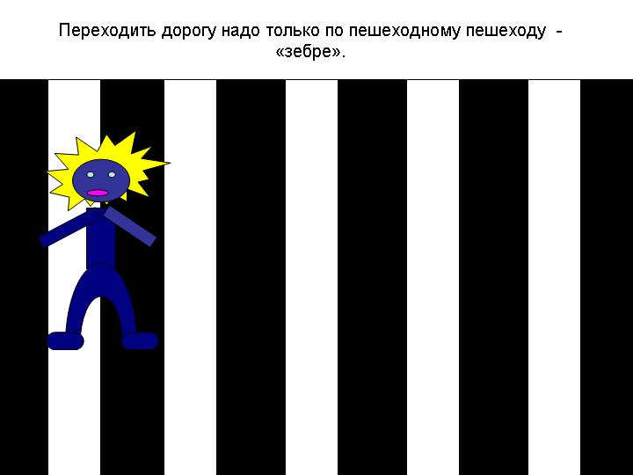
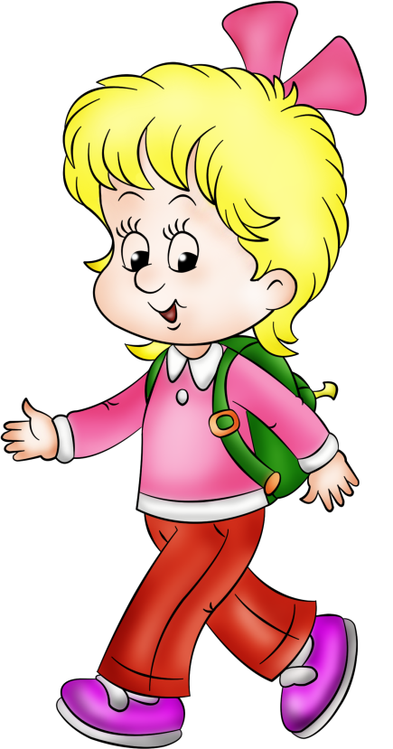
«Полосатая дорога –
Пешеходам всем подмога.
Лишь по ней нам осторожно
Перейти дорогу можно».
ПЕШЕХОДНЫЙ ПЕРЕХОД, или «ЗЕБРА»

Slide 8
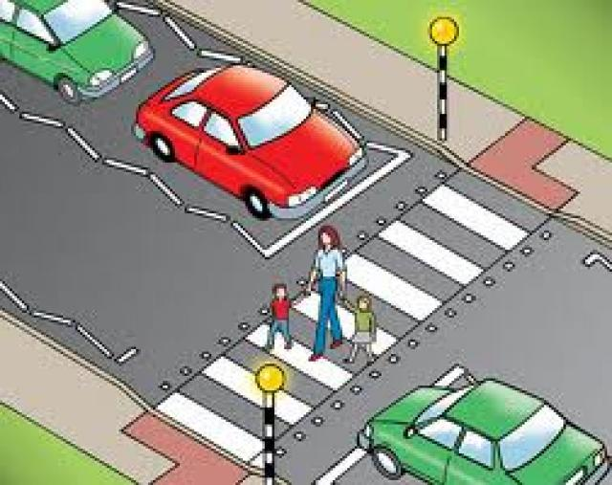

Переходи улицу спокойным шагом только по пешеходному переходу и держи крепко за руку взрослого

Slide 9


Игра «Собери «зебру», или пешеходный переход»

Slide 10
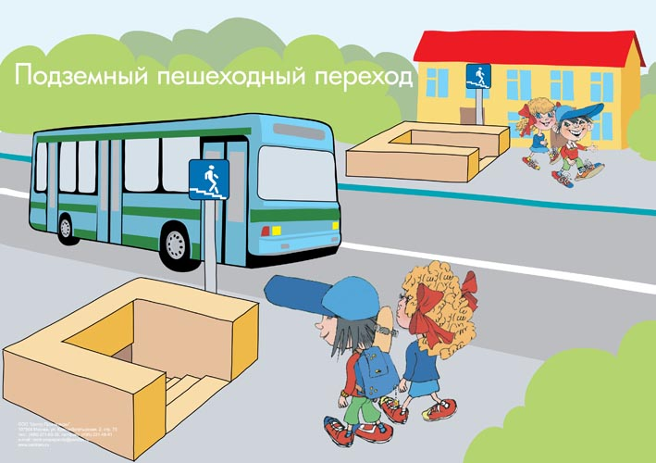

Slide 11


Slide 12
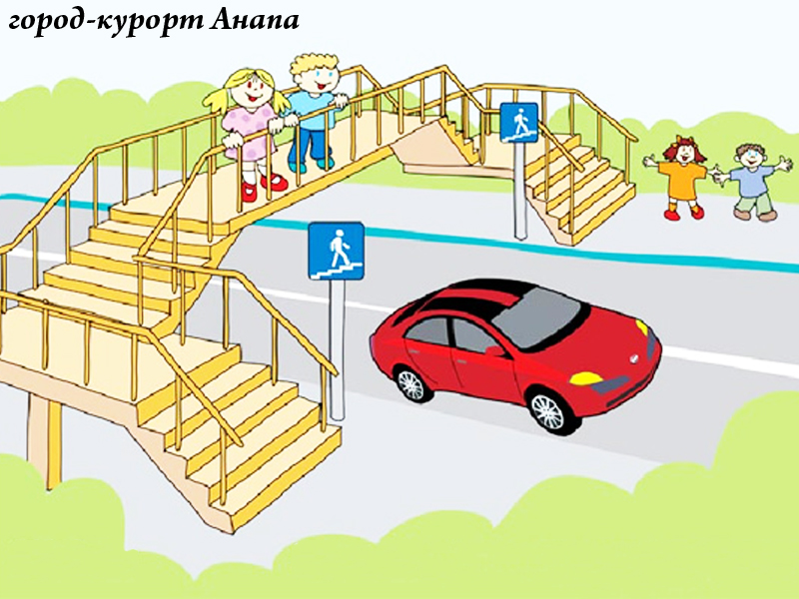

Slide 13
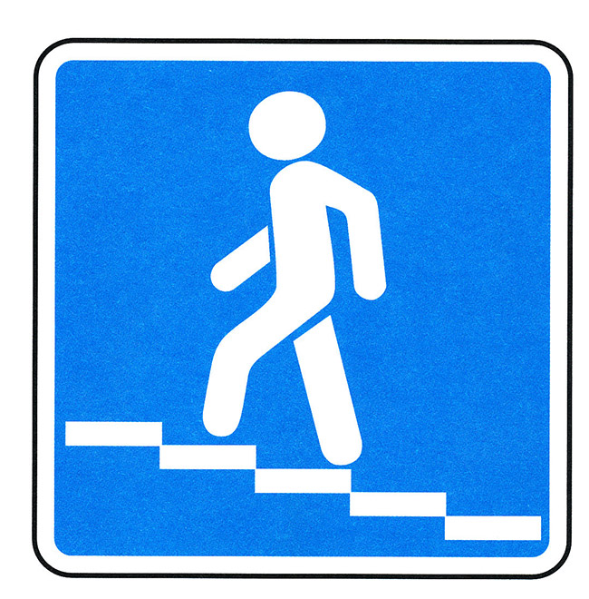

Slide 14
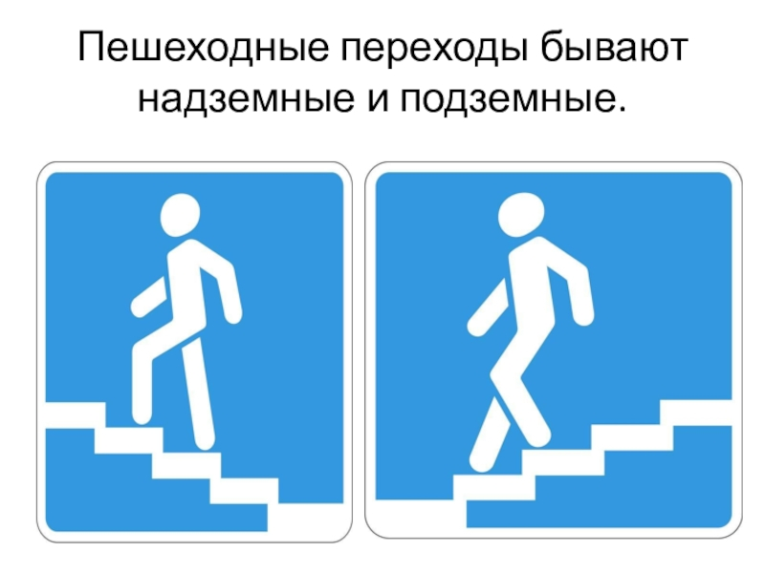
Переходи дорогу правильно.
В этом тебе поможет пешеходный переход

